Slide 1
Projekt: ZŠ Červená Voda – moderní škola, registrační číslo projektu CZ.1.07/1.4.00/21.2543
Příjemce: Základní škola a mateřská škola Červená Voda, Červená Voda 341, 561 61
Název materiálu:
Krajiny tropů a subtropů
Autor materiálu:
Eva Veselá
Zařazení materiálu:
Šablona:
Inovace a zkvalitnění výuky prostřednictvím ICT (III/2)
Předmět:
Zeměpis, 6. ročník
Sada:
32-9
Číslo DUM:
32-9-18
Ověření materiálu ve výuce:
Datum ověření:
12. 03. 2013
Ověřující učitel:
Eva Veselá
Třída:
6. třída
Materiál je určen k bezplatnému používání pro potřeby výuky a vzdělávání na všech typech škol a školských zařízení.
Jakékoliv další používání podléhá autorskému zákonu.
Tento výukový materiál vznikl v rámci Operačního programu Vzdělání pro konkurenceschopnost.

Slide 2
Metodický list
Název materiálu: Krajiny tropů a subtropů
Autor materiálu: Eva Veselá
Zařazení materiálu:
Šablona: Inovace a zkvalitnění výuky prostřednictvím ICT (III/2)
Sada: 32-9 Číslo DUM: 32-9-18 Předmět: Zeměpis
Ověření materiálu ve výuce:
Datum ověření: 12. 03. 2013 Třída: 6. třída Ověřující učitel: Eva Veselá
Anotace materiálu: Materiál poskytuje základní představu o krajinách tropů a subtropů, jejich rozmístění na Zemi a specifických podmínkách k životu. Je doplněn mapami a řadou ilustračních obrázků. Závěrečný test je určen ke shrnutí poznatků a orientačnímu ověření získaných znalostí. Jeho součástí jsou správné odpovědi. Součástí materiálu je test v podobě pracovního listu v textovém editoru.
Podrobný metodický popis možností použití materiálu: Lze využít k frontální i individuální výuce. Při frontálním testování je vhodnější použít prezentaci. Žáci řeší úkoly (snímek 17) a kontrolují správné odpovědi. Při individuálním testování je vhodnější použít pracovní list v elektronické nebo tištěné verzi. V testu
(snímek 17) žák přiřazuje dvojice pojmů.
Seznam literatury a pramenů: Snímek 19, 20, 21

Slide 3
KRAJINY TROPŮ A SUBTROPŮ
TROPICKÝ DEŠTNÝ LES
TROPICKÝ STŘÍDAVĚ VLHKÝ LES
SAVANY
POUŠTĚ A POLOPOUŠTĚ

Slide 4
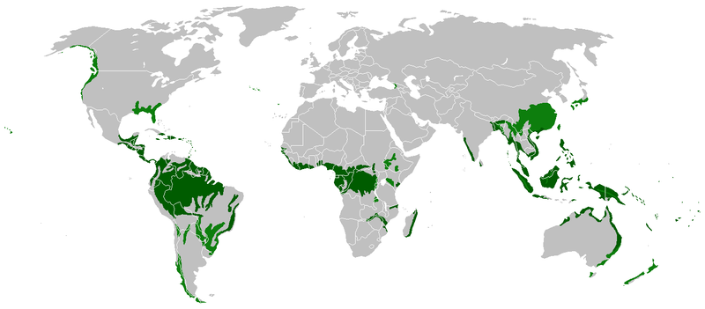
TROPICKÝ DEŠTNÝ LES
v okolí rovníku
horko po celý rok – denní teploty přes 30°C, noční kolem 25°C
déšť téměř každý den – roční úhrn 3 000 až 12 000 mm srážek
vysoká vlhkost vzduchu
Obr. 1
Amazonská nížina
Konžská pánev
Indonésie

Slide 5
TROPICKÝ DEŠTNÝ LES - rostlinstvo
typická patrová stupňovitost lesa: přízemní patro, bylinné patro , keřové patro, stromové patro (výška 30 až 60 m), ojedinělé stromy (výška 60 až 80 m)
⅔ známých rostlinných druhů
typické rostliny: tropické palmy, orchideje, liány
vzácné dřeviny: eben, teak, palisandr, mahagon
Obr. 2
Obr. 3
Obr. 4

Slide 6
TROPICKÝ DEŠTNÝ LES - živočišstvo
⅔ známých živočišných druhů
převažují: hmyz, ptáci, plazi, opice
Obr. 5
Obr. 6
Obr. 9
Obr.10
Obr. 7
Obr. 8

Slide 7
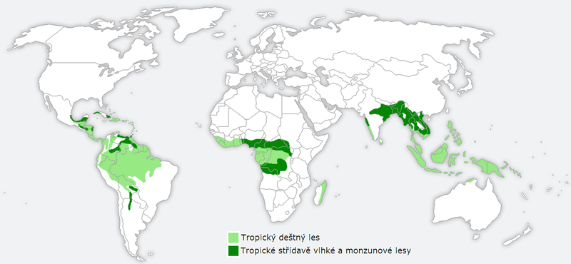
TROPICKÝ STŘÍDAVĚ VLHKÝ LES
severně a jižně od tropického deštného lesa
teplo po celý rok
střídá se období sucha a období dešťů
Obr. 11

Slide 8
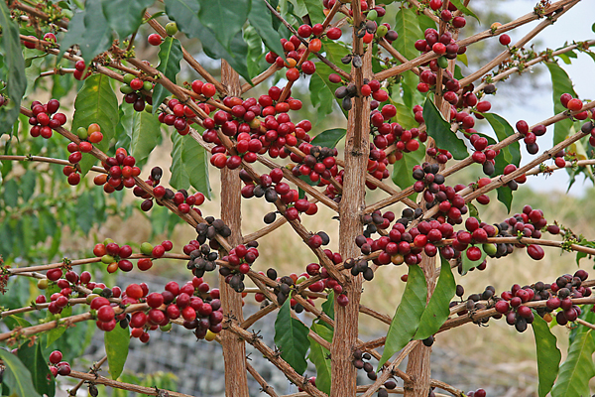
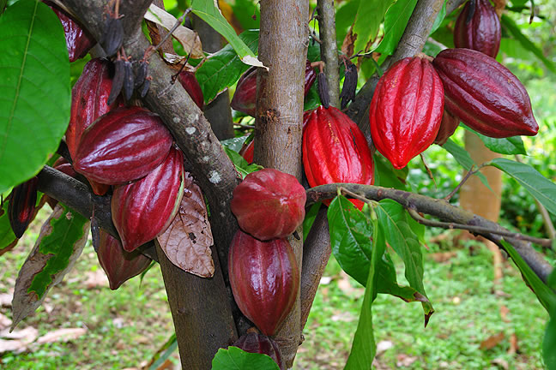
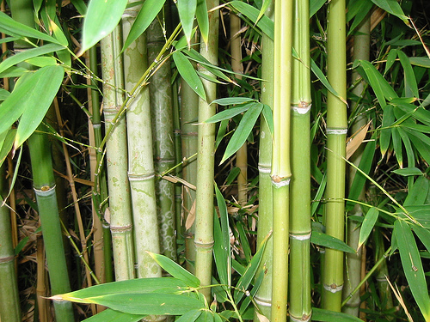
Kulturní rostliny
kávovník
kakaovník
bambus

Slide 9
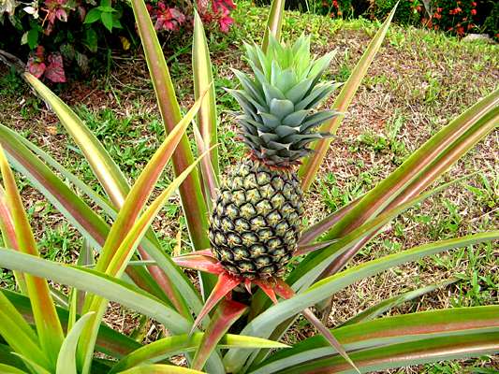
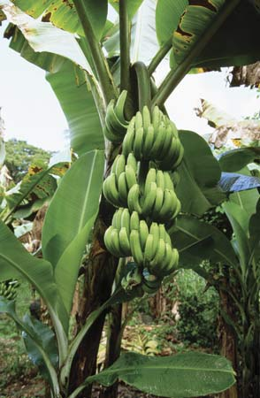
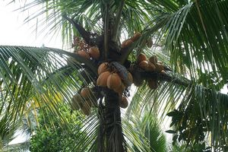
palma kokosová
ananas
banánovník

Slide 10
ZNÁŠ ODPOVĚDI?
Kde se rozkládají tropické deštné lesy?
Jaké podnebí je v této oblasti?
Popiš nitro deštných lesů (pralesů).
Vyjmenuj zástupce zvířat.
Vyjmenuj zástupce rostlin.
Které kulturní rostliny se zde pěstují?
Jak se těmto lesům říká? A proč?
Úkol: Vyhledej zajímavosti o vybraném zástupci
života v tropickém deštném lese.

Slide 11
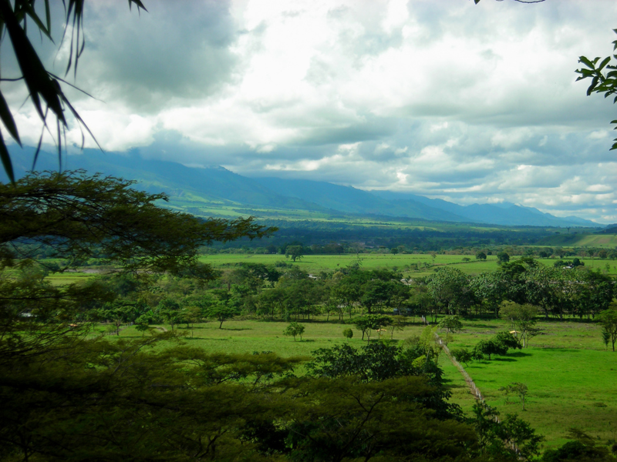
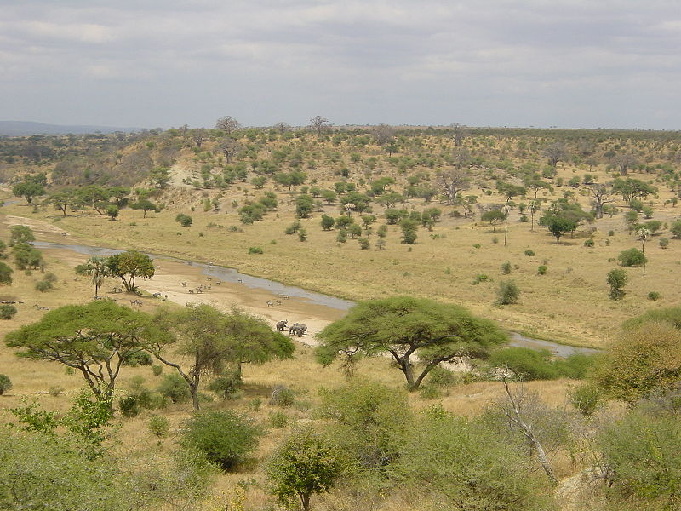
SAVANY
na sever a na jih od pásma tropických lesů ( Afrika, Jižní Amerika, Austrálie)
travnatá krajina tropů a subtropů
v Africe se nazývá savana, v Jižní Americe llanos
střídá se období sucha a období dešťů
Obr. 13
Llanos v Kolumbii
Obr. 12
Savana v Tanzanii

Slide 12
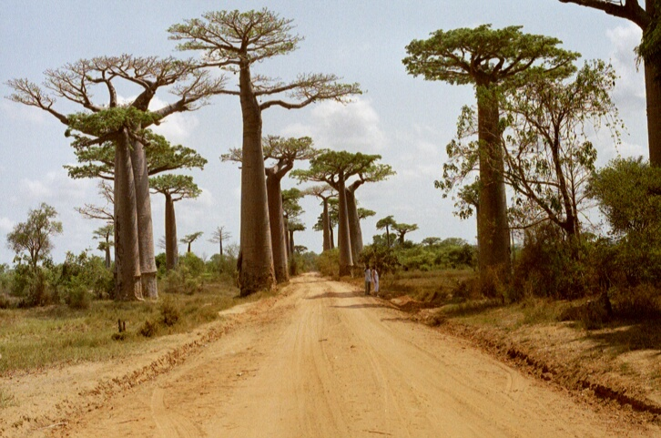
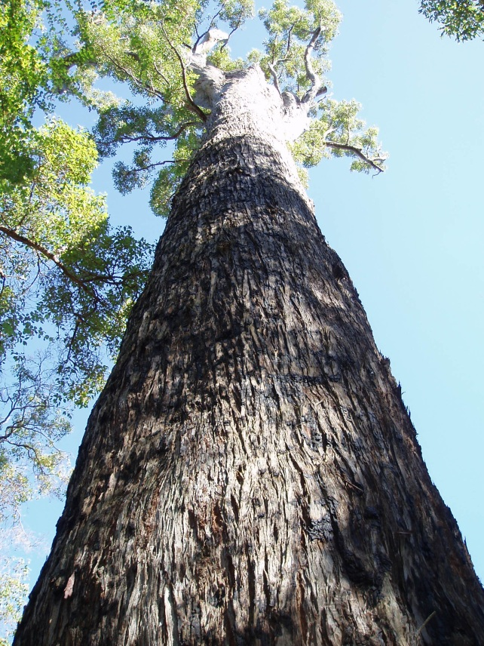
typické rostliny: traviny (vysoké 2 až 4 m), akácie, baobab (Afrika), blahovičník (Austrálie)
typická zvířata: Afrika – zebra, žirafa, pakůň, antilopa, nosorožec, slon, buvol, lev, levhart, gepard, hyena, pštros
Jižní Amerika – mravenečník, pásovec, puma, jaguár, jelínek pudu
Austrálie - klokan, koala, pes dingo, pštros emu hnědý
Obr. 14
Baobaby na Madagaskaru
Blahovičník
Obr. 15

Slide 13
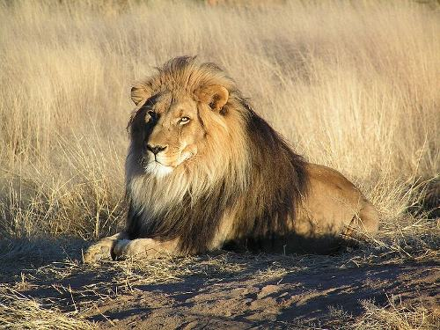
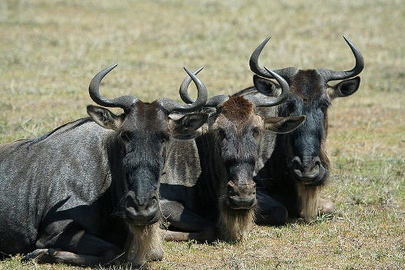
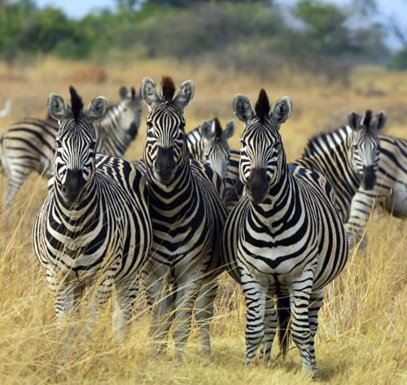
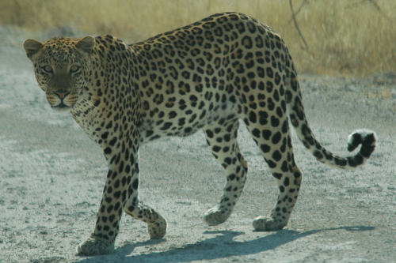
pakůň
Obr. 16
lev
Obr. 17
AFRIKA
levhart
Obr. 19
žirafa
zebra
Obr. 18
Obr. 20

Slide 14
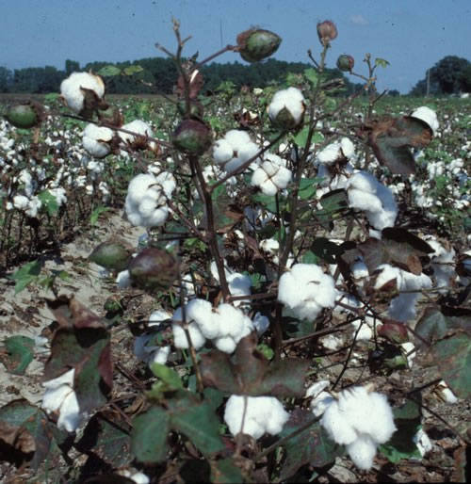
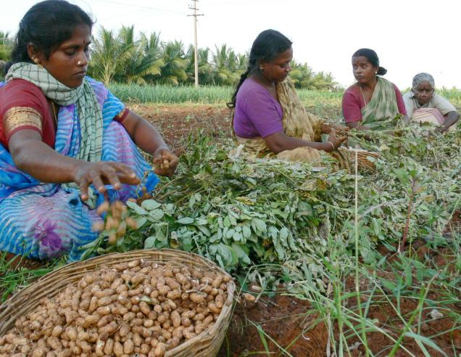
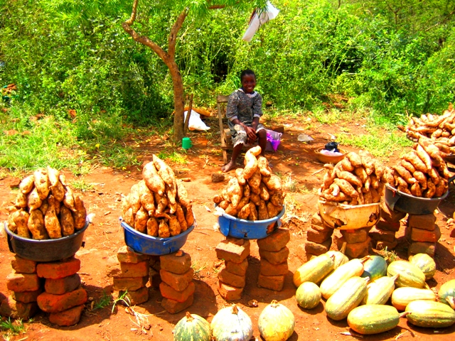
Kulturní rostliny
podzemnice olejná
batáty
bavlník

Slide 15
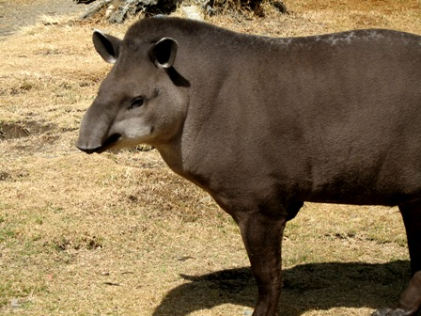
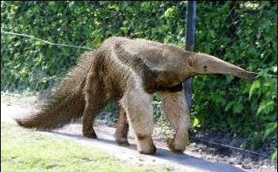
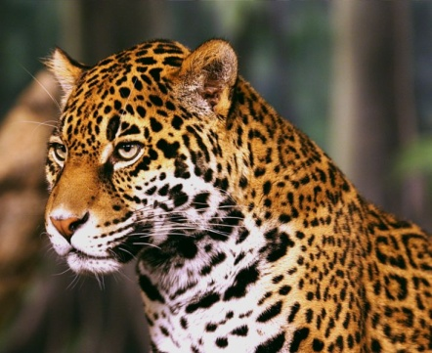
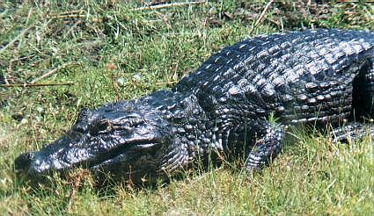
mravenečník
tapír
Obr. 22
Obr. 21
JIŽNÍ AMERIKA
jaguár
kajman
Obr. 23
Obr. 24

Slide 16
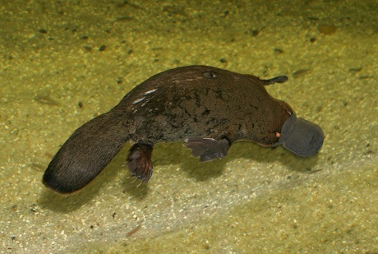
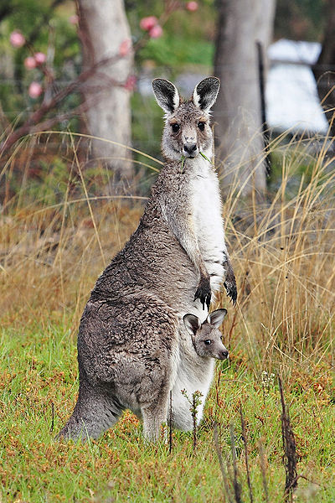
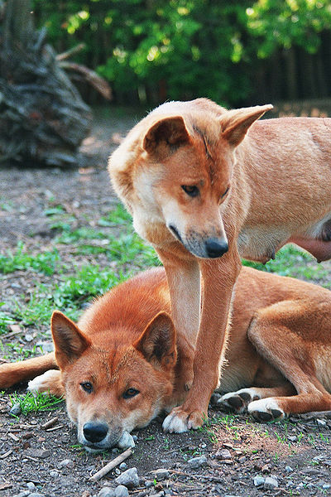
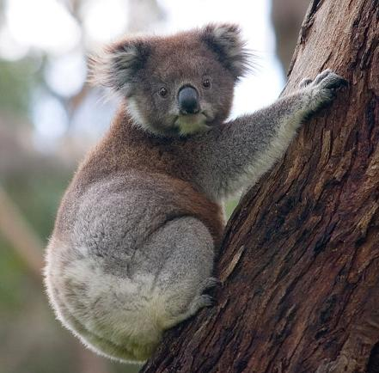
ptakopysk
AUSTRÁLIE
Obr. 26
klokan
Obr. 25
koala
Obr. 28
dingo
Obr. 27

Slide 17
ZNÁŠ ODPOVĚDI?
Kde se rozkládají savany?
Jaké je podnebí v savanách?
Popiš krajinu savan, tvar koruny stromů.
Vyjmenuj zástupce zvířat savan.
Vyjmenuj zástupce rostlin savan.
Které kulturní plodiny pochází ze savan?
Jaké nebezpečí zde hrozí?
Úkol: Vyhledej zajímavosti o vybraném zástupci života v savanách.

Slide 18
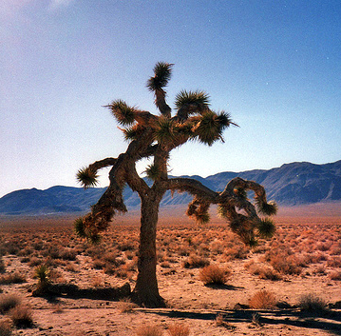
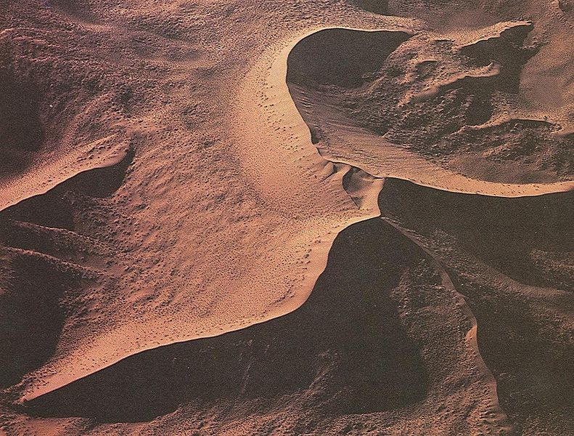
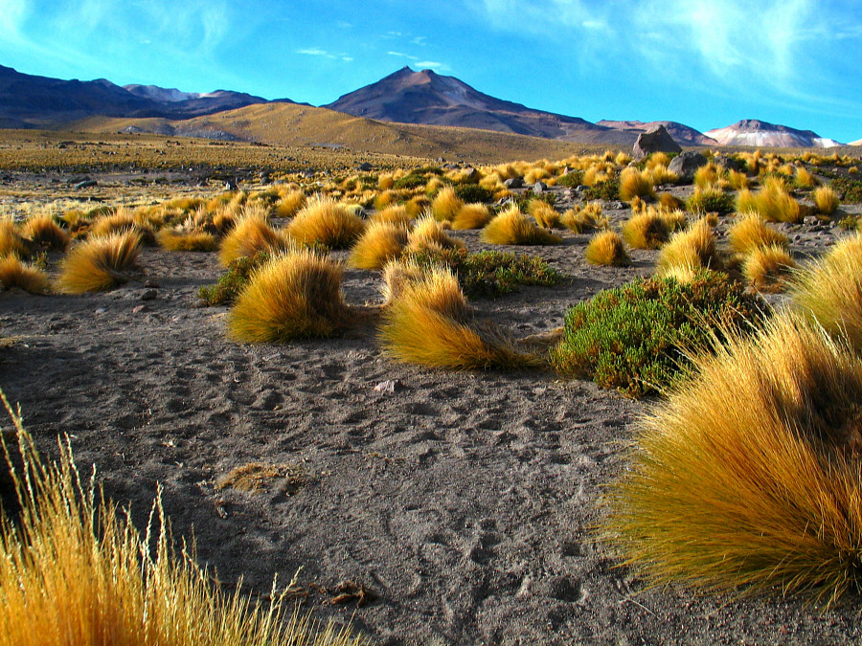
POUŠTĚ A POLOPOUŠTĚ
POUŠTĚ
velké sucho (srážky pod 250 mm za rok)
vysoké denní teploty (na 50°C), noční teploty pod bodem mrazu
voda se vyskytuje jen vzácně v oázách (datle, obilí, zelenina, chov koz)
povrch tvoří skály, kamení, písek
POLOPOUŠTĚ
pokrývá je chudá vegetace
využívají se k pastvě koz a velbloudů
Obr. 29
Obr. 30

Slide 19
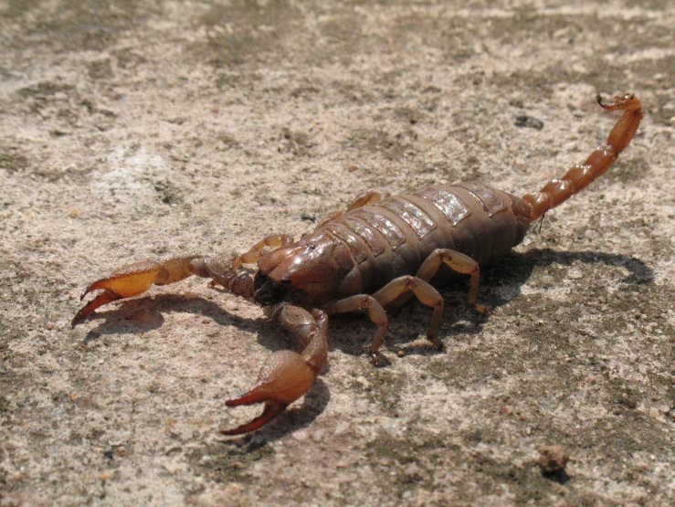
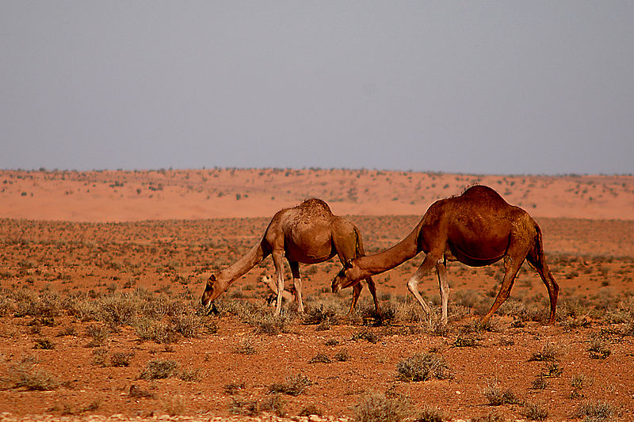
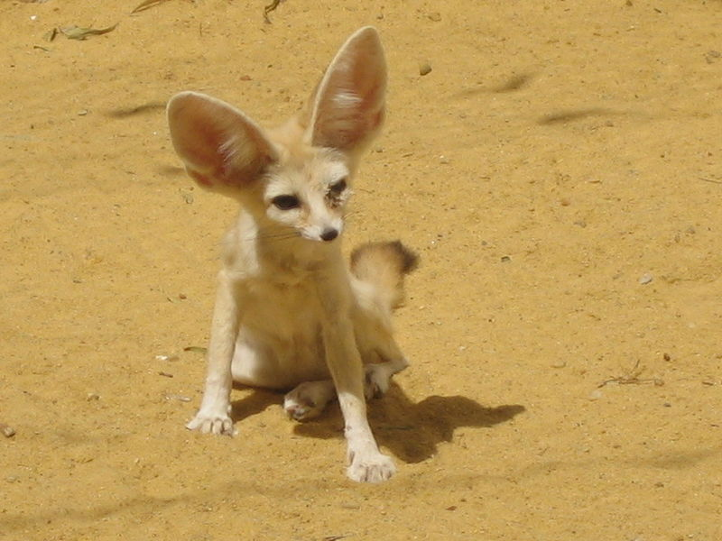
ŽIVOČICHOVÉ
přizpůsobeni vysokým teplotám
aktivní zejména v noci
plazi, štíři, pískomil, fenek
chov velbloudů
Obr. 32
Obr. 33
Obr. 34

Slide 20
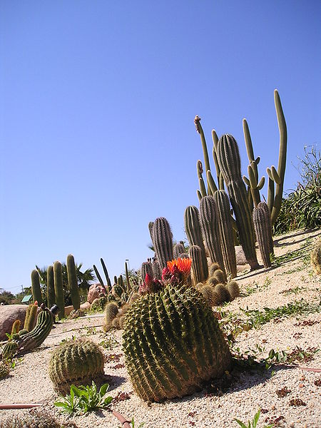
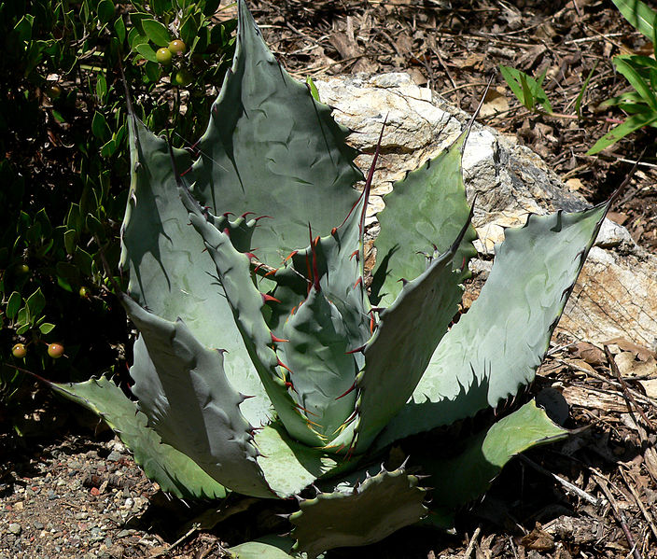
Rostliny
přizpůsobeny nedostatku vláhy (kožovité listy, ostny, hluboko kořeny)
kaktusy, sukulenty
Obr. 36
Obr. 35

Slide 21
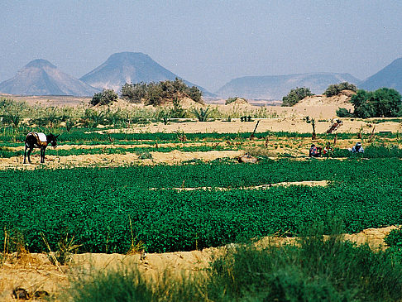
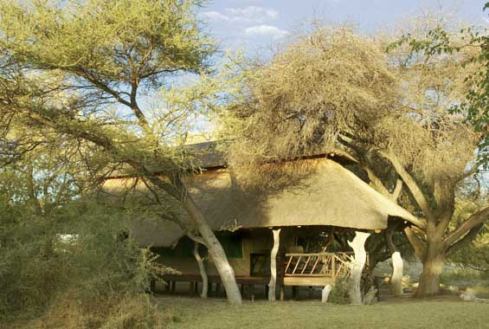
Oáza
je místo, kde je zdroj podzemní vody
pěstování obilí, ovoce (datle), zeleniny (hrách, rajčata), chov velbloudů, koz,…
závlahové zemědělství

Slide 22
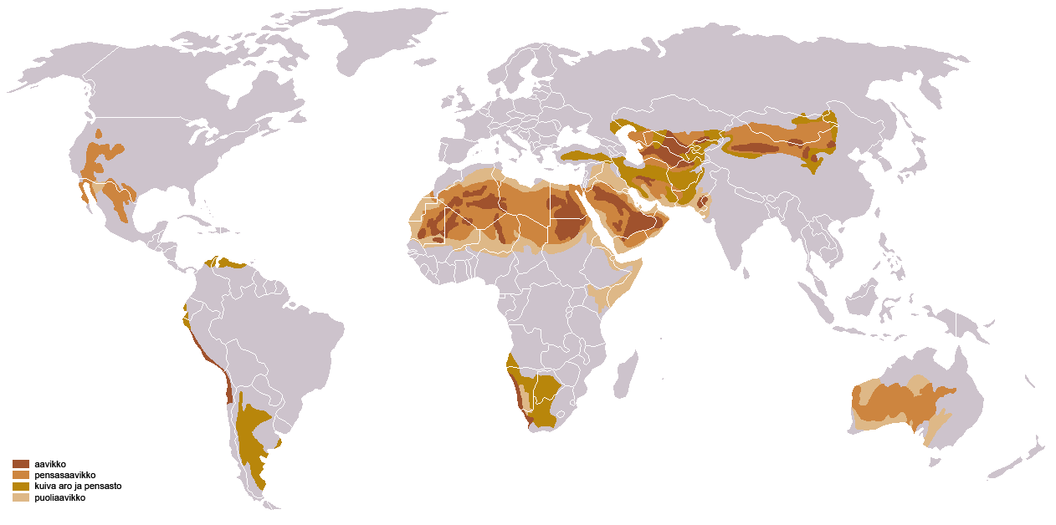
Afrika - Sahara, Namib, Kalahari Asie - Gobi, Taklamakan, Karakum, Kyzylkum Amerika - Atacama Austrálie - Velká písečná poušť
VÝSKYT POUŠTÍ A POLOPOUŠTÍ NA ZEMI
Obr. 31

Slide 23
ZNÁŠ ODPOVĚDI?
Kde se vyskytují pouště a polopouště?
Rozliš pouště podle povrchu. Co jsou to duny?
Popiš podmínky pro život.
Jmenuj zvířata a rostliny této oblasti.
Jak se zvířata a rostliny přizpůsobily
nepříznivým podmínkám pro život?
Co je to oáza?
Vyhledej v atlase největší pouště světa.
Úkol: Vyhledej zajímavosti o vybraném zástupci života v pouštích a polopouštích.

Slide 24
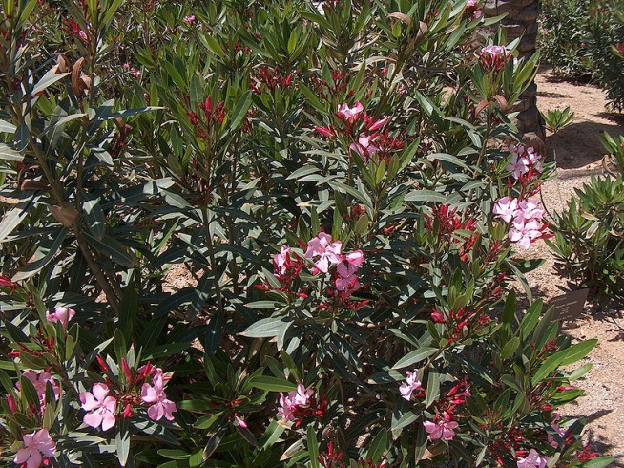
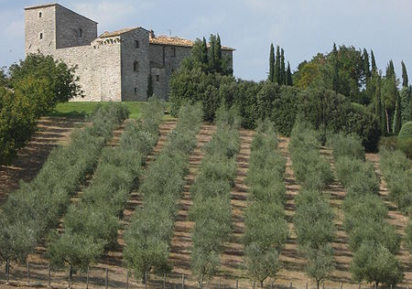
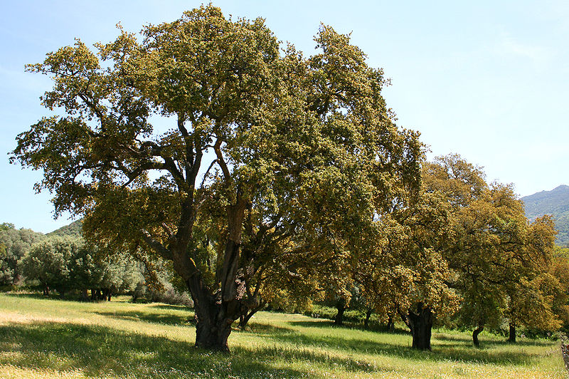
SUBTROPICKÁ - STŘEDOMOŘSKÁ KRAJINA
vyskytuje se kolem Středozemního moře
horké suché léto, mírná deštivá zima
nízký a hustý porost stromů a keřů. tzv. macchie
tvrdolisté stromy a keře často s trny
typické rostliny: duby, pinie, cedry,
olivovníky, oleandr, levandule
typičtí živočichové: hadi, ještěrky, hmyz
využití: citrusy, vinná réva, broskve
Obr. 37
Obr. 39
Obr. 38

Slide 25
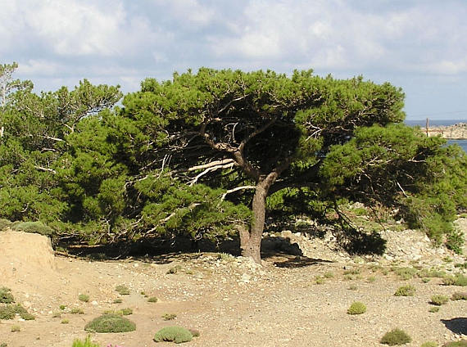
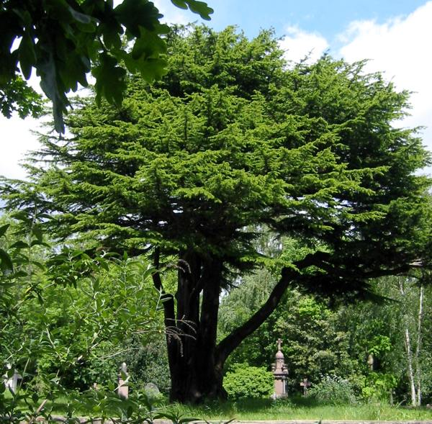
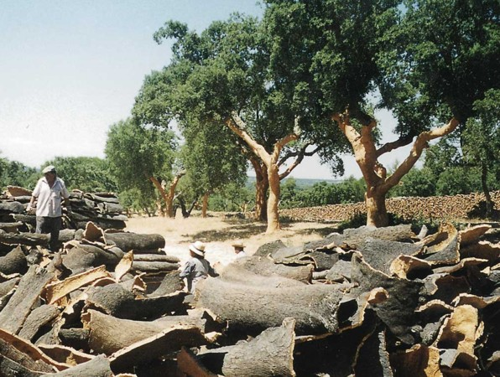
cedr
borovice
dub korkový

Slide 26
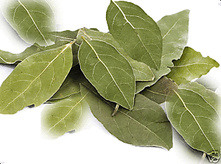
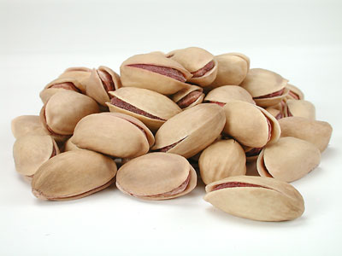
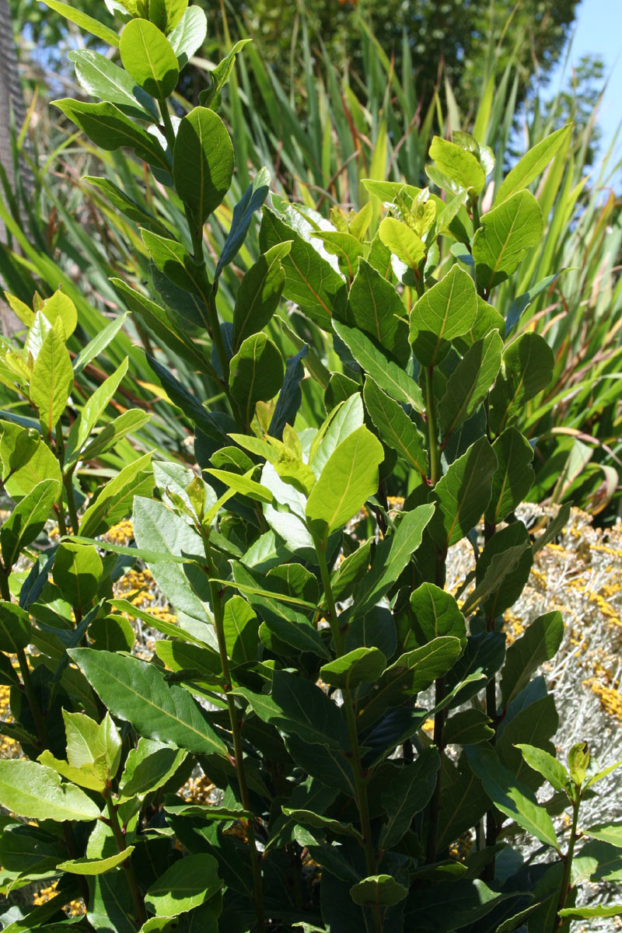
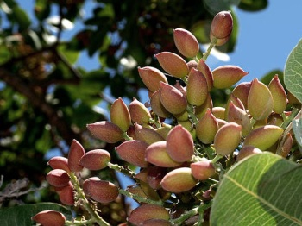
vavřín
pistácie

Slide 27
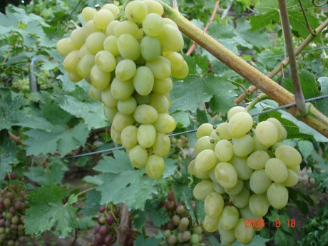
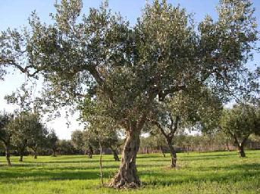
Kulturní rostliny
olivovník
vinná réva
broskve

Slide 28
citrusy

Slide 29
ZNÁŠ ODPOVĚDI?
Kde se vyskytují subtropické krajiny?
Jaké je podnebí této krajiny?
Jak se přizpůsobily rostliny?
Vysvětli pojem „macchie“.
Vyjmenuj zástupce volně rostoucích rostlin.
Vyjmenuj zástupce zvířat.
Které plodiny pocházejí ze subtropů?
Proč tyto země rádi navštěvujeme?
Úkol: Vyhledej na politické mapě světa státy, kam se vydávají naši turisté. Navštívil jsi některou zemi?

Slide 30
ÚKOL: Spoj, co k sobě patří
1
tropický deštný les
2
savana
3
poušť
4
tropický střídavě vlhký les
5
subtropická krajina
A
B
C
střídá se období sucha a období dešťů
D
ve dne horko, v noci mráz
palmy, liány, orchideje
antilopy, sloni, lvi, zebry, pakoně
E
citrusy, vinná réva
Správné odpovědi: 1B, 2D, 3A, 4C, 5E

Slide 31
Seznam použité literatury a pramenů:
Obr. 1: KOISTÍNEN, Ville. Wikimedia commons [online]. 2007-02-21 [cit. 2012-05-08]. File:Rain forest location map.png.Dostupný
pod licencí Creativ e Commons na WWW: <http://commons.wikimedia.org/wiki/File:Rain_forest_location_map.png >
Obr. 2: ZIEGLER, CHristian. Wikimedia commons [online]. 2006 -08-15 [cit. 2012-05-08]. File:Forest on Barro Colorado.png. Dostupný
pod licencí Creative Commons na WWW: <http://commons.wikimedia.org/wiki/File:Forest_on_Barro_Colorado.png >
Obr. 3: SCHOCH, Thomas. Wikimedia commons [online]. 2005-08-10 [cit. 2012-05-08]. File:Rain Forest Daintree Australia.jpg. Dostupný pod licencí Creative Comons na WWW: <http://commons.wikimedia.org/wiki/File:Rain_Forest_Daintree_Australia.jpg >
Obr. 4: FLORINUX. Wikimedia commons [online]. 2010-12-25 [cit. 2012-05-08]. File:Orchid(Orchidaceae).JPG. Dostupný pod licencí Creative Commons na WWW: <http://commons.wikimedia.org/wiki/File:Orchid(Orchidaceae).JPG >
Obr. 5, 6, 7, 10: MICROSOFT OFFICE
Obr. 8: ZIENOWICZ, Alina. Wikimedia commons [online]. 2010-09-22 [cit. 2012-05-08]. File:Anakonda zolta (Eunectes notaeus).jpg. Dostupný pod licencí Creative Commons na WWW: <http://commons.wikimedia.org/wiki/File:Anakonda_zolta_(Eunectes_notaeus).jpg >
Obr. 9: KERSCHBAUM, Julia. Wikimedia commons [online]. 2006 [cit. 2012-05-08]. File:Hoffmann-Sloth upright.jpg. Dostupný pod licencí Creative Commons na WWW: <http://commons.wikimedia.org/wiki/File:Hoffmann-Sloth_upright.jpg >
Obr. 11: MILHAUS. Wikimedia commons [online]. 2006-11-05 [cit. 2012-05-08]. File:Tropicke lesy sveta.png. Dostupný pod licencí Creative Commons na WWW: <http://commons.wikimedia.org/wiki/File:Tropicke_lesy_sveta.png>
Obr. 12: Wikimedia commons [online]. [cit. 2012-05-08]. File:Tarangire-Natpark800600.jpg. Dostupný pod licencí Public domain na WWW: <http://commons.wikimedia.org/wiki/File:Tarangire-Natpark800600.jpg>
Obr. 13: DAVID. Wikimedia commons [online]. 2007-10-01 [cit. 2012-05-08]. File:Los Llanos Colombia by David.png. Dostupný pod licencí Creativ e Commons na WWW: <http://commons.wikimedia.org/wiki/File:Los_Llanos_Colombia_by_David.png>
Obr. 14: DAVID. Wikimedia commons [online]. 2007-01-25 [cit. 2012-05-08]. File:Baobab Avenue 1.JPG. Dostupný pod licencí Creativ Commons na WWW: <http://commons.wikimedia.org/wiki/File:Baobab_Avenue_1.JPG>
Obr. 15: SLATER, Amanda. Wikimedia commons [online]. 2009-03-07 [cit. 2012-05-08]. File:Eucalyptus marginata 2.jpg. Dostupný
pod licencí Creativ e Commons na WWW: < http://commons.wikimedia.org/wiki/File:Eucalyptus_marginata_2.jpg>
Obr. 16: YAAAAY. Wikimedia commons [online]. 2004-07-26 [cit. 2012-05-08]. File:Lion waiting in Namibia.jpg. Dostupný pod licencí Creative Commons na WWW: <http://commons.wikimedia.org/wiki/File:Lion_waiting_in_Namibia.jpg>
Obr. 17: SHEPERD, Shuyler. Wikimedia commons [online]. [cit. 2012-05-08]. File:Ngorongoro Wildebeest.jpg. Dostupný pod licencí Creative Commons na WWW: http://commons.wikimedia.org/wiki/File:Ngorongoro_Wildebeest.jpg
Obr. 18: DUCHACEK, Miroslav. Wikimedia commons [online]. 2005 [cit. 2012-05-08]. File:Giraffe standing.jpg. Dostupný pod licencí Creative Commons na WWW: <http://commons.wikimedia.org/wiki/File:Giraffe_standing.jpg>
Obr. 19: GIRAUD, Patrick. Wikimedia commons [online]. [cit. 2012-05-08]. File:Namibie Etosha Leopard 01.jpg. Dostupný pod licencí Creativ e Commons na WWW: <http://en.wikipedia.org/wiki/File:Namibie_Etosha_Leopard_01.jpg>

Slide 32
Obr. 20: MARITZ, Paul. Wikimedia commons [online]. 2002-06-29 [cit. 2012-05-08]. File:Zebra Botswana edit02.jpg. Dostupný
pod licencí Creative Commons na WWW: <http://commons.wikimedia.org/wiki/File:Zebra_Botswana_edit02.jpg>
Obr. 21: YEAR, Whaldener Endo . Wikimedia commons [online]. 2006 [cit. 2012-05-08]. File:Tapirus terrestris.jpg. Dostupný
pod licencí Creative Commons na WWW: <http://commons.wikimedia.org/wiki/File:Tapirus_terrestris.jpg >
Obr. 22: THYSSEN, Malen. Wikimedia commons [online]. 2002-05-11 [cit. 2012-05-08]. File:Myresluger.jpg. Dostupný pod licencí Creative Commons na WWW: <http://en.wikipedia.org/wiki/File:Myresluger.jpg>
Obr. 23: HALENBACH, Svon. Wikimedia commons [online]. 2006-10-06 [cit. 2012-05-08]. File:Jaguar head shot1.jpg. Dostupný
pod licencí Creative Commons na WWW: <http://commons.wikimedia.org/wiki/File:Jaguar_head_shot1.jpg>
Obr. 24: Wikimedia commons [online]. 2007 [cit. 2012-05-08]. File:Jacar3.jpg. Dostupný pod licencí Public domain na WWW: <http://commons.wikimedia.org/wiki/File:Jacar3.jpg >
Obr. 25: Wikimedia commons [online]. [cit. 2012-05-08]. File:Kangaroo and joey03.jpg. Dostupný pod licencí Public domain na WWW: <http://commons.wikimedia.org/wiki/File:Kangaroo_and_joey03.jpg>
Obr. 26: KRAFT, Stefan. Wikimedia commons [online]. 2004-09-20 [cit. 2012-05-08]. File:Platypus.jpg. Dostupný pod licencí Creative Commons na WWW: http://commons.wikimedia.org/wiki/File:Platypus.jpg
Obr. 27: JOSHPOSH. Wikimedia commons [online]. 2007 [cit. 2012-05-08]. File:Dingos.jpg. Dostupný pod licencí Creative Commons
na WWW: <http://commons.wikimedia.org/wiki/File:Dingos.jpg >
Obr. 28: ILIFF, David.Wikimedia commons [online]. 2004-07-28 [cit. 2012-05-08]. File:Koala climbing tree.jpg. Dostupný pod licencí Creative Commons na WWW: <http://commons.wikimedia.org/wiki/File:Koala_climbing_tree.jpg>
Obr. 29: Wikimedia commons [online]. [cit. 2012-05-08]. File:Star-dune.jpg. Dostupný pod licencí Creative Commons na WWW: <http://commons.wikimedia.org/wiki/File:Star-dune.jpg>
Obr. 30: JOHO345. Wikimedia commons [online]. 1994-12-19 [cit. 2012-05-08]. File:Joshuatree.JPG. Dostupný pod licencí Creative Commons na WWW: < http://commons.wikimedia.org/wiki/File:Joshuatree.JPG >
Obr. 31: Vzb83. Wikimedia commons [online]. 2005-06-21 [cit. 2012-05-08]. File:Aavikko.png. Dostupný pod licencí Creative Commons na WWW: <http://commons.wikimedia.org/wiki/File:Aavikko.png>
Obr. 32: Wikimedia commons [online]. [cit. 2012-05-08]. File:Scorpion 01.JPG. Dostupný pod licencí Creative Commons na WWW: <http://commons.wikimedia.org/wiki/File:Scorpion_01.JPG>

Slide 33
Obr. 33: AIHARTZA, Joxerra. Wikimedia commons [online]. 2008- 08 -27 [cit. 2012-05-08]. File:Dromedarioak.jpg. Dostupný
pod licencí Free Art License na WWW: < http://commons.wikimedia.org/wiki/File:Dromedarioak.jpg>
Obr. 34: Kkonstan. Wikimedia commons [online]. 2006-08-22 [cit. 2012-05-08]. File:Fennec fox.jpg. Dostupný pod licencí Creative Commons na WWW: < http://commons.wikimedia.org/wiki/File:Fennec_fox.jpg>
Obr. 35: Kotzian. Wikimedia commons [online]. 2002-12-31 [cit. 2012-05-08]. File:Kaktus 092.jpg. Dostupný pod licencí Creative Commons na WWW: < http://commons.wikimedia.org/wiki/File:Kaktus_092.jpg>
Obr. 36: SHEBS, Stan. Wikimedia commons [online]. 2007 [cit. 2012-05-08]. File:Agave shrevei ssp shrevei 1.jpg. Dostupný
pod licencí Creative Commons na WWW: <http://commons.wikimedia.org/wiki/File:Agave_shrevei_ssp_shrevei_1.jpg>
Obr. 37: Valérie & Agnès. Wikimedia commons [online]. 2005 [cit. 2012-05-08]. File:Nerium oleander.jpg. Dostupný pod licencí Creative Commons na WWW: < http://commons.wikimedia.org/wiki/File:Nerium_oleander.jpg >
Obr. 38: GRANDMOT, Jean-Pol. Wikimedia commons [online]. 2008-05-08 [cit. 2012-05-08]. File:Quercus suber JPG1.jpg. Dostupný pod licencí Creative Commons na WWW: <http://commons.wikimedia.org/wiki/File:Quercus_suber_JPG1.jpg>
Obr. 39: Michela. Wikimedia commons [online]. 2009-09-11 [cit. 2012-05-08]. File:TodiCastle olive trees.jpg. Dostupný
pod licencí Creative Commons na WWW: <http://commons.wikimedia.org/wiki/File:TodiCastle_olive_trees.jpg >
Objekty, použité k vytvoření sešitu, jsou součástí SW Smart Notebook nebo pocházejí z veřejných knihoven obrázků (public domain) nebo jsou vlastní originální tvorbou autora.
Autor:
Mgr. Eva Veselá
Základní škola Červená Voda
vesela.eva@email.cz
2012

